Slide 1
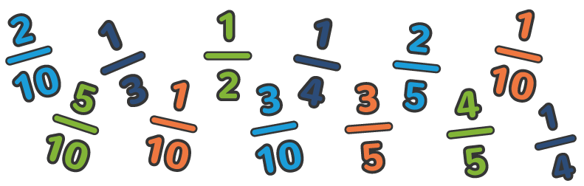
ZLOMKY
Opakovanie učiva 7. ročníka

Slide 2
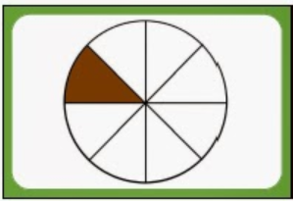

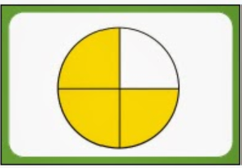
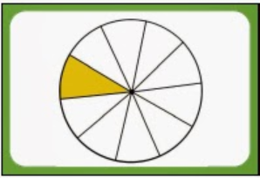
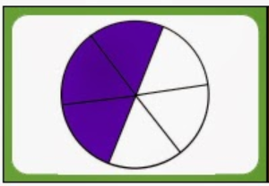
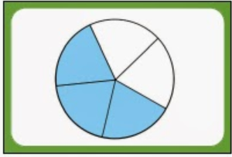
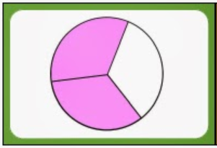







1. ÚLOHA – vyjadri zlomkom
$$\frac{1}{10}$$
$$\frac{1}{2}$$
$$\frac{3}{4}$$
$$\frac{1}{8}$$
$$\frac{3}{5}$$
$$\frac{3}{6}$$
$$\frac{2}{3}$$

Slide 3






2. ÚLOHA – akú časť tvorí... vyjadri zlomkom v základnom tvare
$$\frac{1}{10}$$
$$\frac{1}{4}$$
6 hodín z jedného dňa
3 minúty z hodiny
10 cm z jedného metra
50 centov z jedného eura
400 gramov z jedného kilogramu
70% zo základu
$$\frac{1}{2}$$
$$\frac{7}{10}$$
$$\frac{1}{20}$$
$$\frac{2}{5}$$

Slide 4



3. ÚLOHA – rozšír zlomky číslom v zátvorke
$$\frac{1}{4} \left(3\right)=$$
$$\frac{2}{7} \left(5\right)=$$
$$\frac{10}{9} \left(2\right)=$$
$$\frac{6}{11} \left(8\right)=$$
$$\frac{9}{5} \left(10\right)=$$
$$\frac{20}{13} \left(4\right)=$$
$$\frac{1}{5} \left(6\right)=$$
$$\frac{4}{8} \left(8\right)=$$
$$\frac{1}{7} \left(7\right)=$$
$$\frac{20}{41} \left(1\right)=$$
$$\frac{2}{19} \left(100\right)=$$
$$\frac{6}{5} \left(3\right)=$$

Slide 5
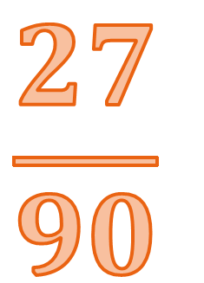
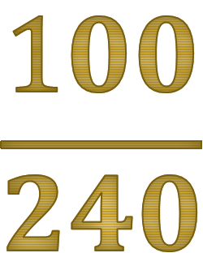
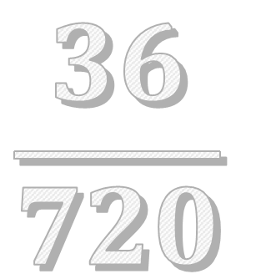
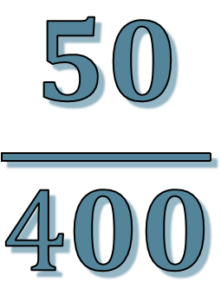
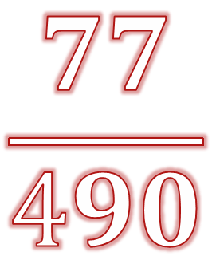
4. ÚLOHA – kráť zlomky na základný tvar
$$\frac{27}{90}$$
$$\frac{50}{400}$$
$$\frac{77}{490}$$
$$\frac{36}{720}$$
$$\frac{100}{240}$$

Slide 6
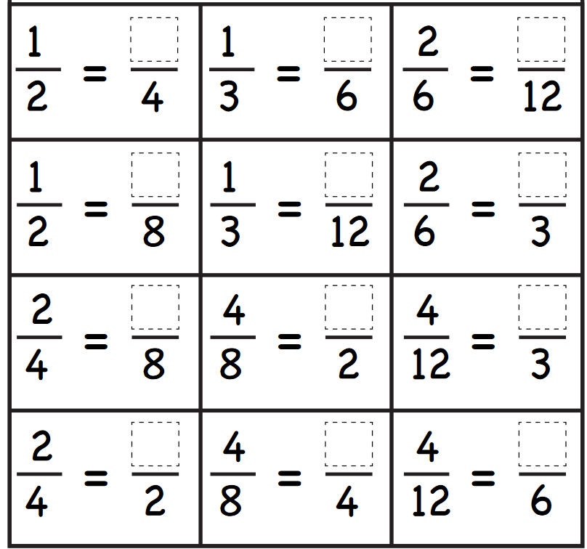
5. ÚLOHA – doplň čitateľa tak, aby sa zlomky rovnali

Slide 7
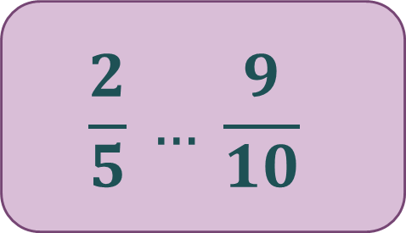
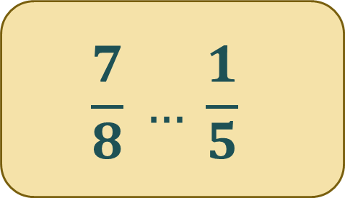
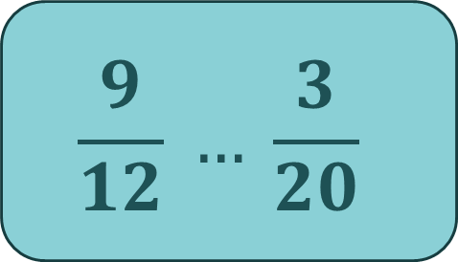
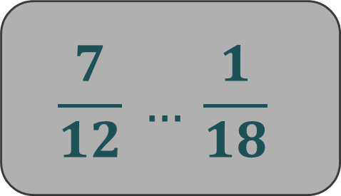
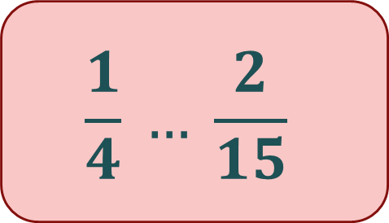
6. ÚLOHA - uprav zlomky na zlomky so spoločným menovateľom
$$\frac{7}{8} … \frac{1}{5}$$
$$\frac{1}{4} … \frac{2}{15}$$
$$\frac{9}{12} … \frac{3}{20}$$
$$\frac{2}{5} … \frac{9}{10}$$
$$\frac{7}{12} … \frac{1}{18}$$

Slide 8
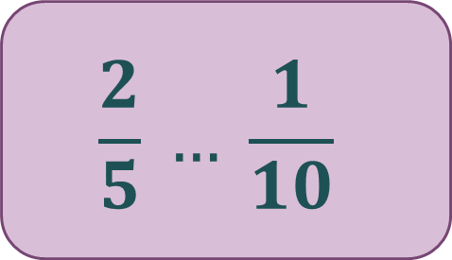
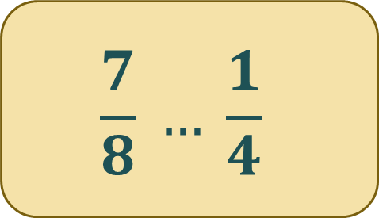
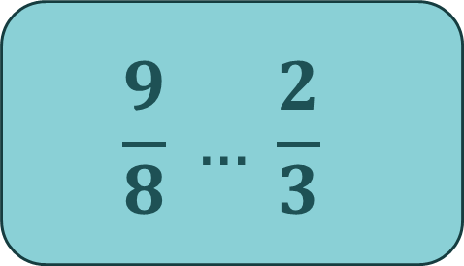
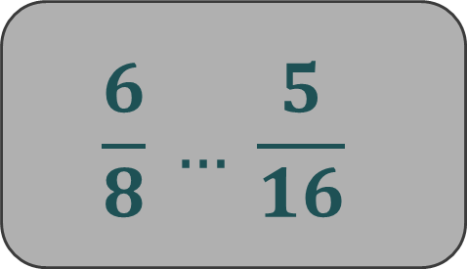
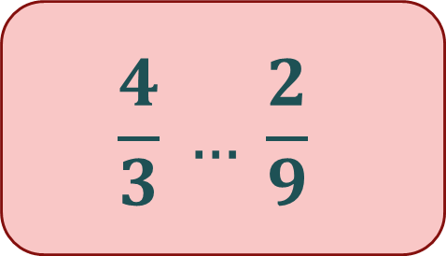
7. ÚLOHA – sčítaj, odčítaj, vynásob a vydeľ dvojice zlomkov
$$\frac{7}{8} … \frac{1}{4}$$
$$\frac{4}{3} … \frac{2}{9}$$
$$\frac{9}{8} … \frac{2}{3}$$
$$\frac{2}{5} … \frac{1}{10}$$
$$\frac{6}{8} … \frac{5}{16}$$

Slide 9
8. ÚLOHA – preveď desatinné číslo na zlomok v základnom tvare
0,6
1,8
0,54
2,5
10,2
7,0
0,145

